Slide 1

Présentation chant: Le Seigneur est mon berger

Slide 2

Couplet # 1 (A) (Le Seigneur est mon berger)

Slide 3
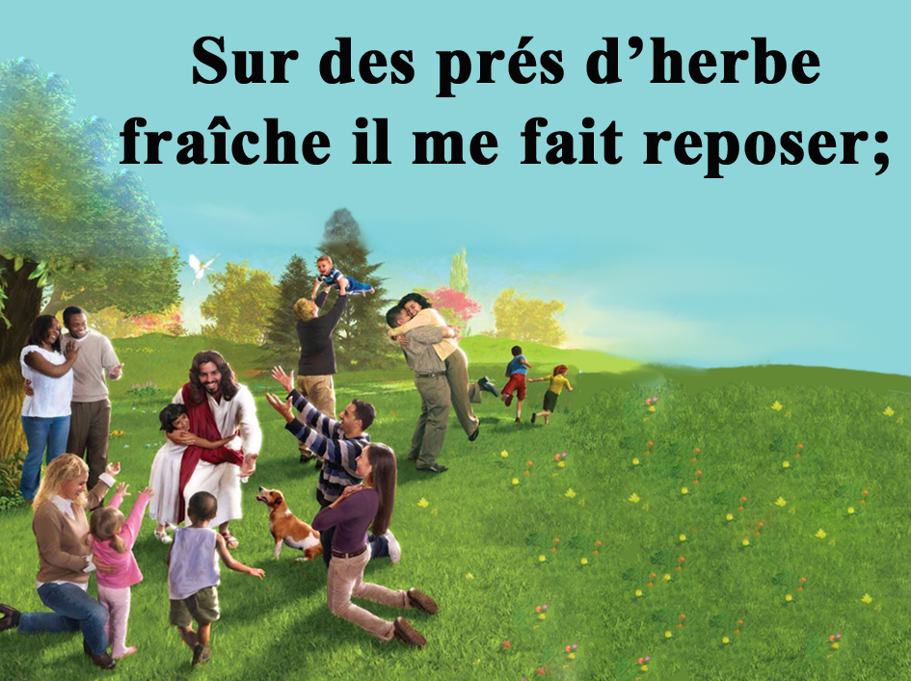
Suite, couplet # 1 (B) (Le Seigneur est mon berger)

Slide 4
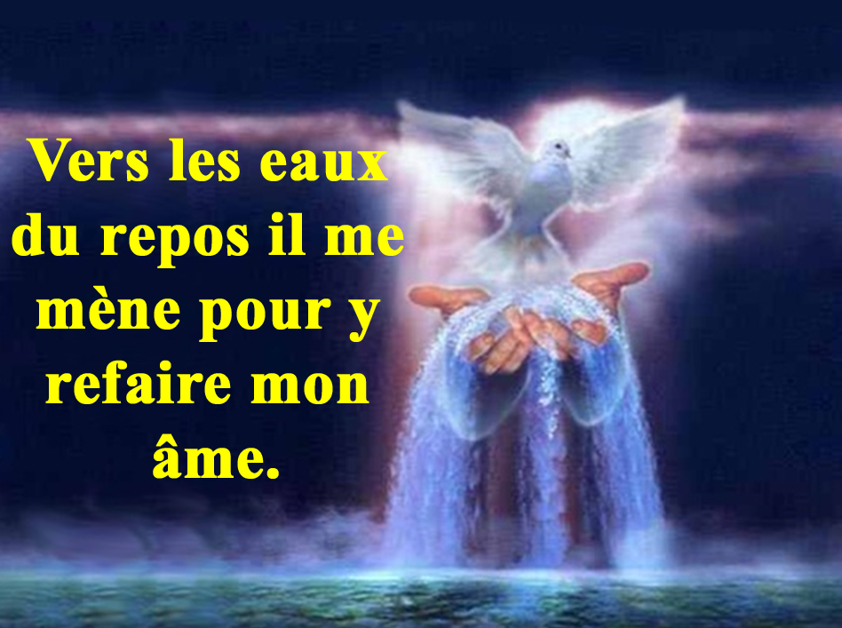
Suite, couplet # 1 (C) (Le Seigneur est mon berger)

Slide 5

Couplet # 2 (A) (Le Seigneur est mon berger)

Slide 6

Suite, couplet # 2 (B) (Le Seigneur est mon berger)

Slide 7
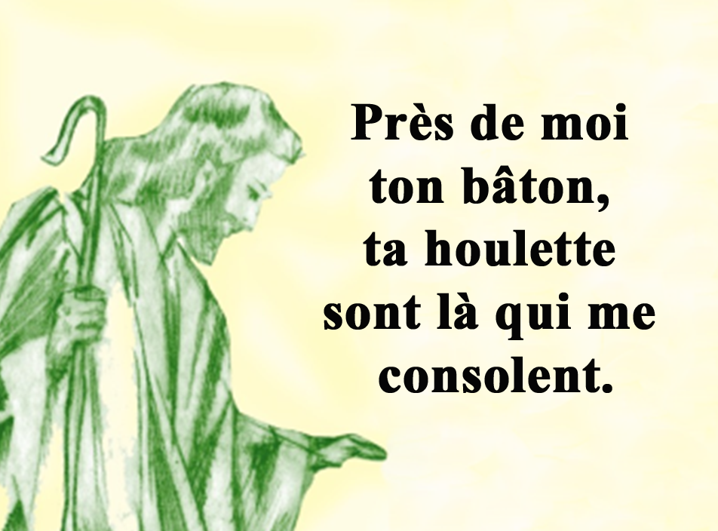
Suite, couplet # 2 (C) (Le Seigneur est mon berger)

Slide 8

Couplet # 3 (A) (Le Seigneur est mon berger)

Slide 9

Suite, couplet # 3 (B) (Le Seigneur est mon berger)

Slide 10

Couplet # 4 (Le Seigneur est mon berger)

Slide 11

Suite, couplet # 4 (Le Seigneur est mon berger)

Slide 12
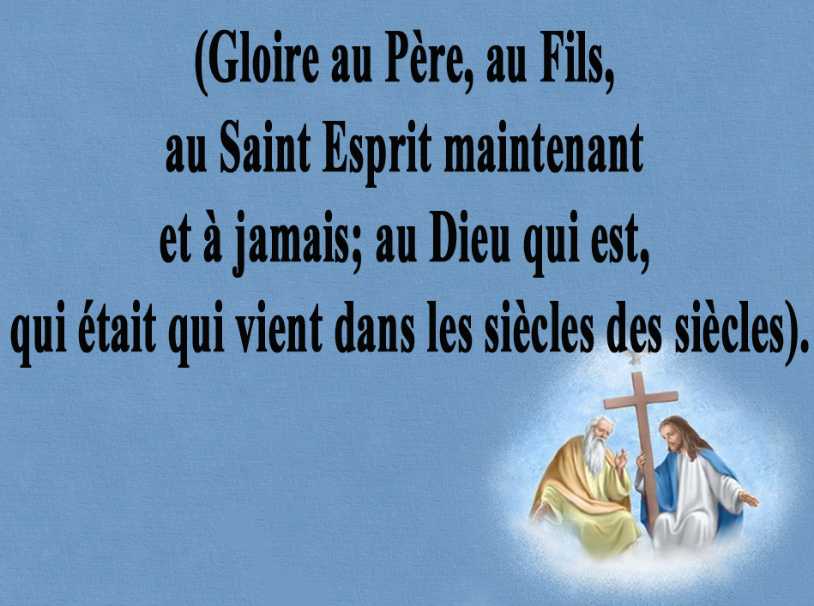
Couplet # 5 (Le Seigneur est mon berger)

Slide 13
XXXXXXXXXXXX Le Seigneur est mon berger

